Slide 1
УРОК 41
Узагальнення знань
за розділом
«Взаємодія тіл. Сили»

Slide 3
Що спадає вам на думку, коли чуєте слово «Сила»?
Перейдіть за покликанням та напишіть свої асоціації.
https://app.wooclap.com/NDOATI?from=event-page

Slide 4
Тема уроку: Узагальнення знань за розділом «Взаємодія тіл. Сили»

Slide 5
УРОК 41
Мета уроку:
Навчальна. Систематизувати та поглибити знання про сили в механіці, розкрити широкий діапазон прояву сил у природі, зацікавити учнів до вивчення фізики.
Розвивальна. Розвивати логічне мислення учнів, уміння грамотно висловлювати свою думку.
Виховна. Виховувати культуру оформлення записів під час розв’язування задач.

Slide 6
https://view.genially.com/672d2361af79857bb3b894d3/interactive-image-vzayemodiya-til-sila

Slide 7
Запитання 1.
Розгадайте ребус.
Взаємодія
Що таке взаємодія?
Що є результатом взаємодії тіл ?

Slide 8
Запитання 2.
Розгадайте ребус.
Сила
Яким символом позначають силу ?

Slide 9
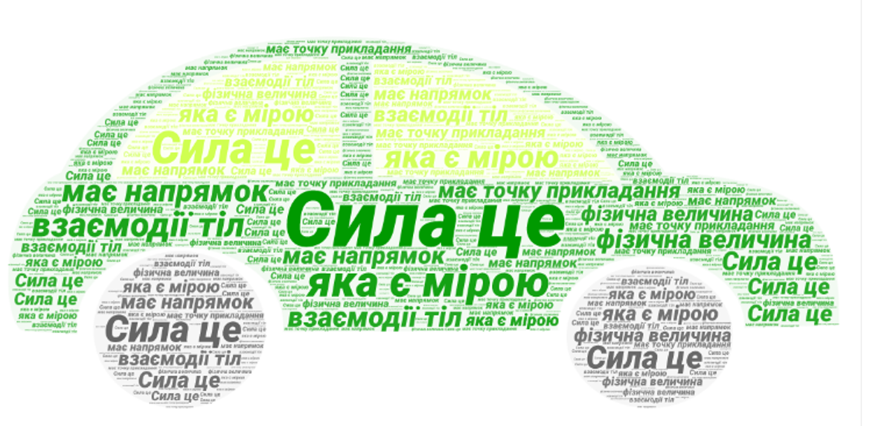
Запитання 3.
Розшифруйте фразу, яка заховалася у хмарі зі слів
Сила – це фізична величина, яка є мірою інертності тіл.
Сила характеризується числовим значенням, має точку прикладання, має напрямок.

Slide 10
Запитання 4.
Розгадайте ребус.
Про кого йде мова?
Перегляньте відео за покликанням.
Ньютон
Хто такий Ньютон ?
Що таке ньютон ?
https://www.youtube.com/watch?v=xH_MDsdH04Q

Slide 11
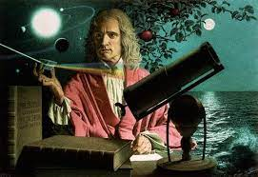
Ісаак Ньютон
Вважається основоположником сучасної фізики. Ним було сформульовано основні закони механіки та закон всесвітнього тяжіння. Він вважається основоположником акустики і фізичної оптики.

Slide 12
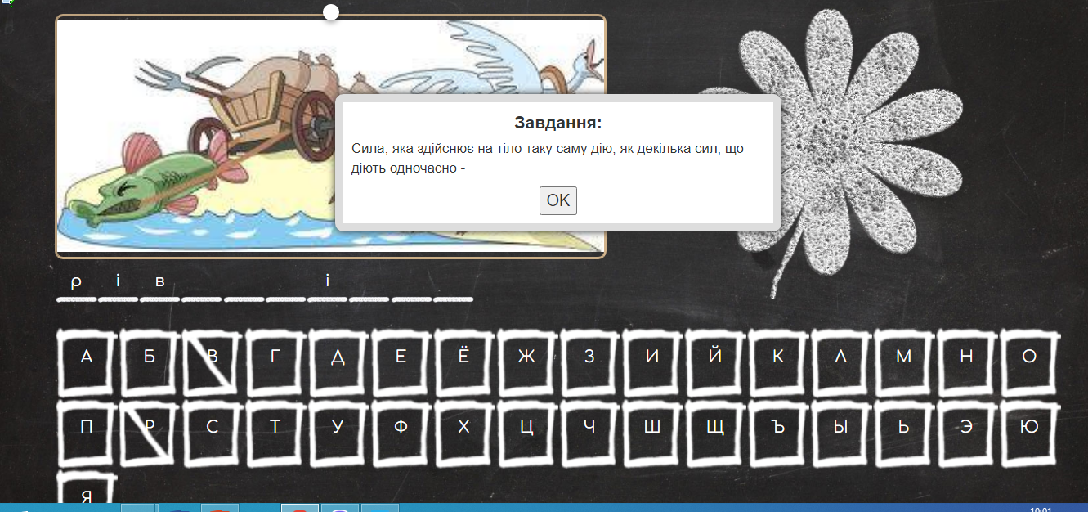
Запитання 5.
Виконайте завдання за покликанням.
Як називають силу, яка здійснює на тіло таку саму дію, як декілька сил, що діють одночасно?
Рівнодійна
https://learningapps.org/watch?v=pt143puwt18

Slide 13
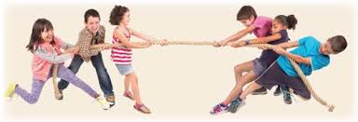
Запитання 6.
Відновіть послідовність, щоб отримати правильне твердження
1
Якщо дві сили протилежні за напрямком але рівні за значенням прикладені до одного тіла, то рівнодійна цих сил дорівнює нулю
4
2
6
5
3

Slide 14
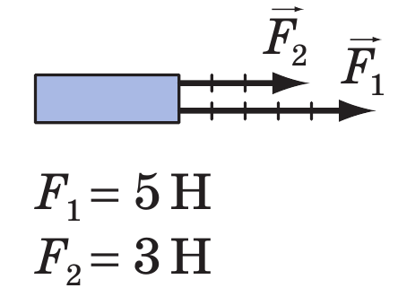
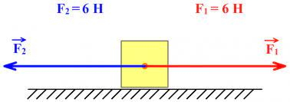
Визначте рівнодійну сил
R =
R =
R =

Slide 15
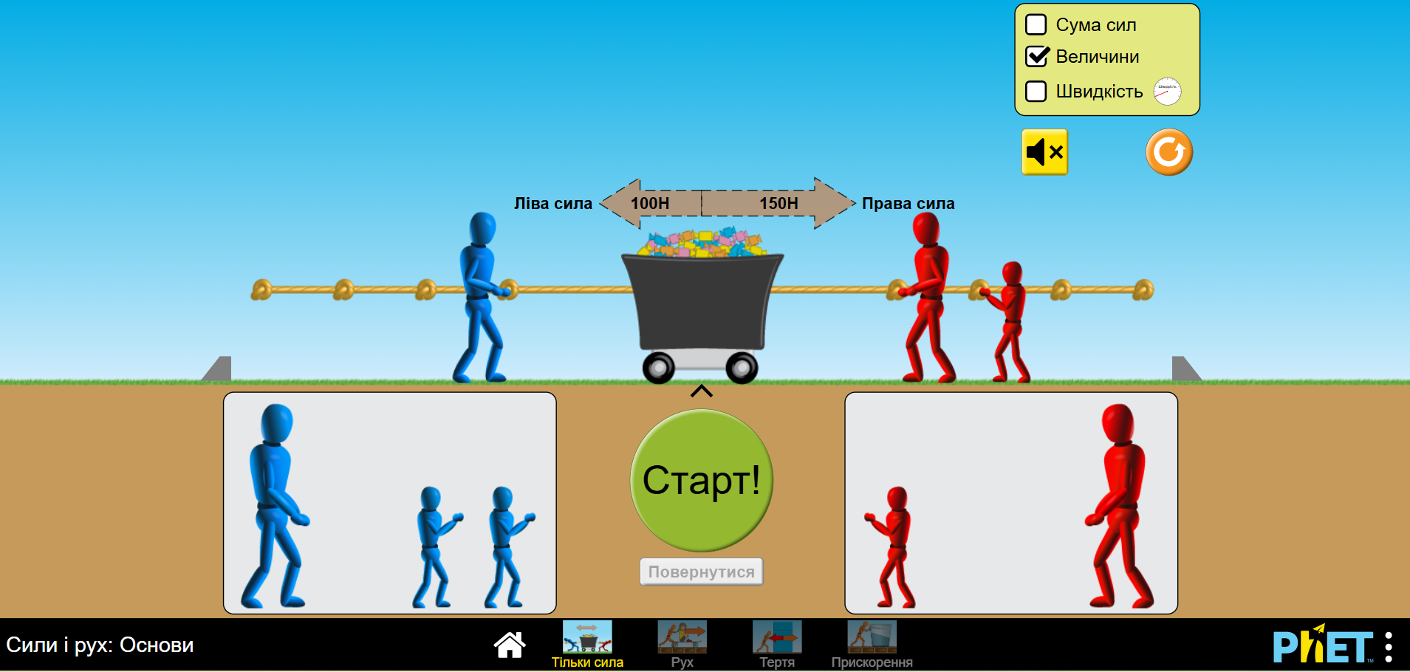
Робота з онлайн-лабораторією
Спробуйте відтворити різні варіанти взаємодії тіл та визначте рівнодійні сил, використавши онлайн-лабораторію за покликанням
https://phet.colorado.edu/sims/html/forces-and-motion-basics/latest/forces-and-motion-basics_all.html?locale=uk

Slide 17
Запитання 7.
Встановіть відповідності між силою та формулою для її визначення.

Slide 18
Руханка сили
https://www.youtube.com/watch?app=desktop&v=d11oS5pkeNo

Slide 20
Запитання 8.
Перейдіть за покликанням та складіть слова із відповідних анаграм.
Невагомість
Гравітація
Тяжіння
Що таке невагомість ?
Як створити стан невагомості ?
https://wordwall.net/uk/resource/52560683

Slide 21
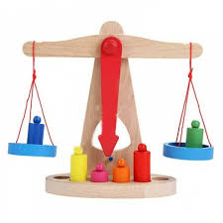
Запитання 9.
Чи можна в умовах невагомості визначити масу тіла за допомогою терезів?

Slide 22
Запитання 10.
Розв’яжіть задачу
Р
Р

Slide 23
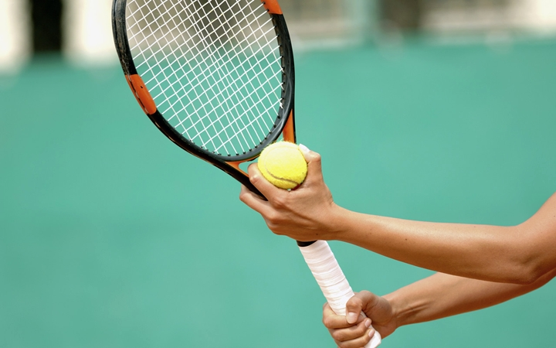
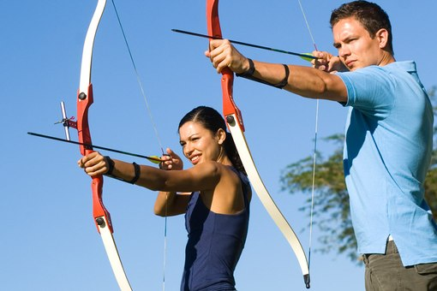
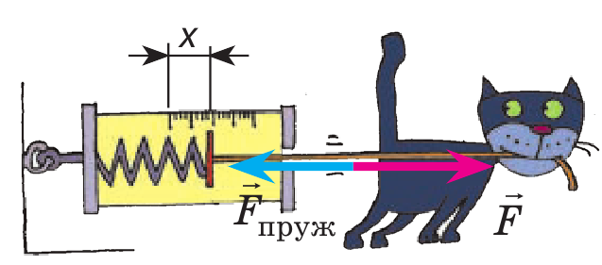
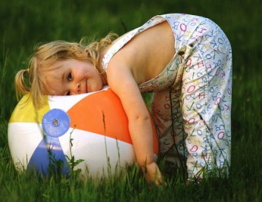
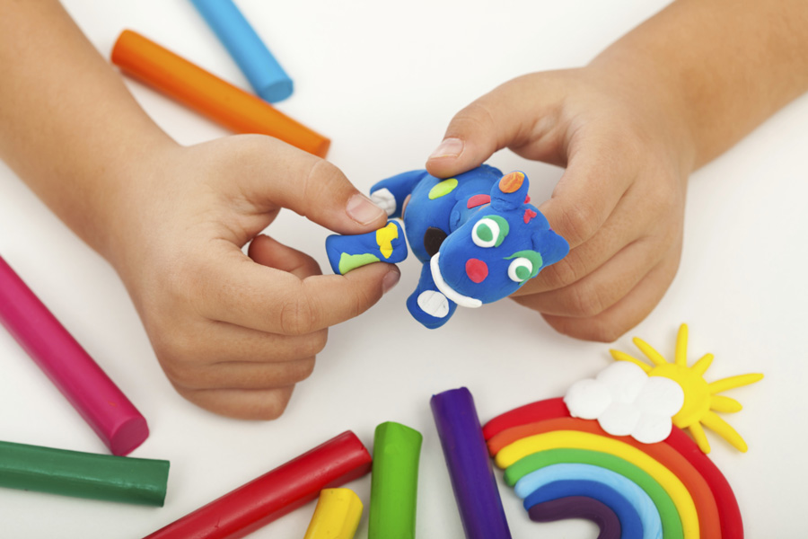

Slide 24
Запитання 11.
Перейдіть за покликанням та складіть пазл. Яке явище зображено на малюнку?
Деформація
Що таке деформація ?
Які бувають деформації ?
https://www.jigsawplanet.com/?rc=play&pid=2e8b8f552c7a

Slide 25
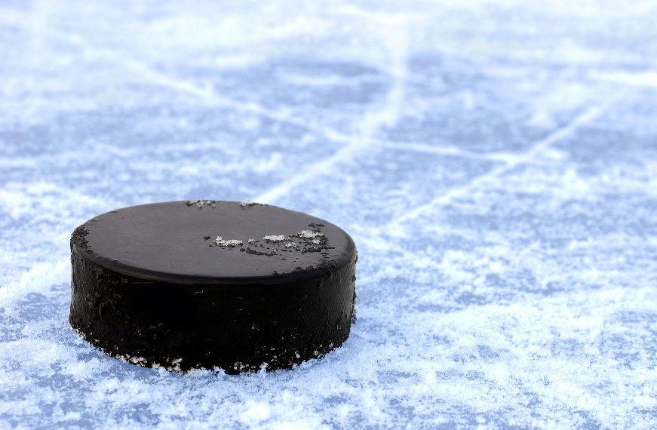
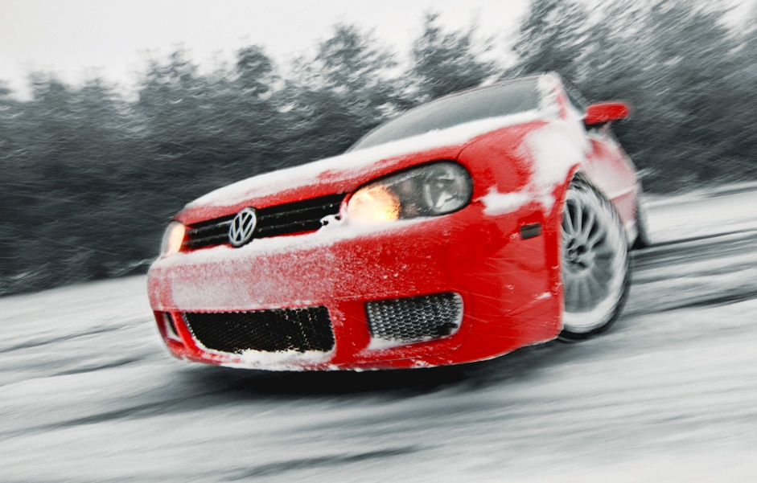
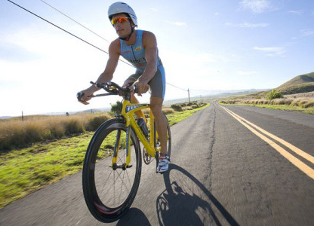
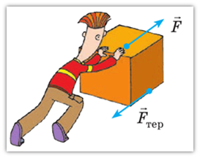
Які види тертя ви знаєте ?
Від чого залежить коефіцієнт тертя ковзання?

Slide 26
Підошва взуття частково стерлася під час ходіння
Запитання 12.
У яких із зазначених випадків сила тертя є корисною?
Х
V
Рослини вусиками утримуються на опорах
V
Зав’язування вузлів на шнурівках кросівок
Х
Шафу складно зрушити з місця
Х
Шестерні механізмів на верстаті зносилися
V
Автомобіль здійснив екстренне гальмування

Slide 27
Підбиваємо підсумки
https://www.canva.com/design/DAGV1sZmIOY/2zkZDA7vyI4Mweu8V7OMPg/view?utm_content=DAGV1sZmIOY&utm_campaign=designshare&utm_medium=link&utm_source=editor

Slide 28
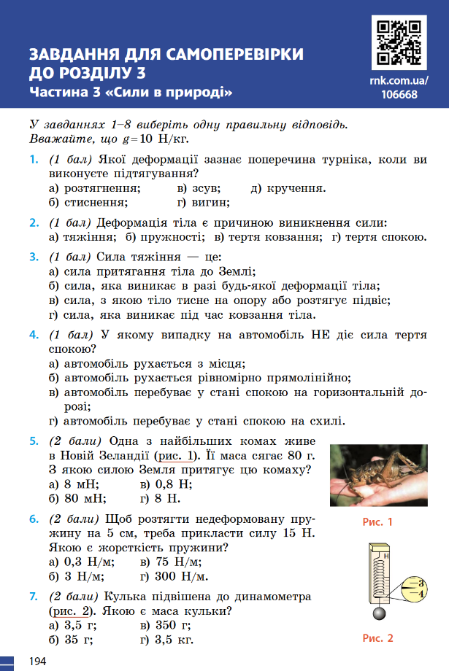
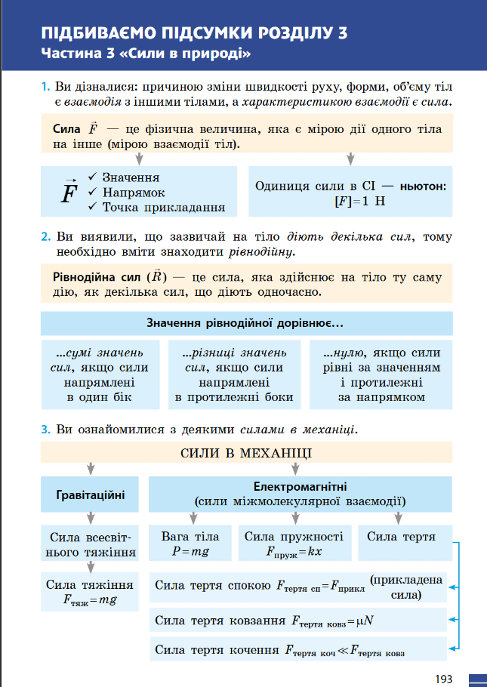
Домашнє завдання
Повторити § 14 – 21.
Формули с. 193
Завдання для самоперевірки
с. 194 – 195
1 – 6 балів: впр. 1 – 6
7 – 9 балів: + впр. 7
10 – 12 балів: + хмара слів
https://wordart.com/create

Slide 29
Дякую
за активну роботу
на уроці !

